Slide 1
Proiect “Îmbunătățirea Sistemului de Evaluare și Monitorizare a Calității Aerului la nivel național” Cod My SMIS2014+: 139703
REGIUNE | Județ sau Zonă/Municipiu | DESCRIERE ACHIZIȚII
REGIUNEA SUD-VEST OLTENIA | GORJ/ Municipiul Târgu-Jiu | Amplasare staţie de monitorizare (Trafic) Instalare echipamente prelevare PM10 Instalare echipamente prelevare PM2.5
 | MEHEDINȚI/ Municipiul Drobeta-Turnu Severin | Amplasare staţie de monitorizare (Trafic) Instalare echipamente prelevare PM10
 | OLT/ Municipiul SLATINA | Amplasare staţie de monitorizare (Trafic) Instalare echipamente prelevare PM₁₀

Slide 2
Activitatea A1.1 - Analiza privind situaţia actuală a monitorizării calităţii aerului la nivel naţional şi identificarea amplasamentelor unor puncte suplimentare de prelevare pentru măsurări fixe (noi staţii de monitorizare/ staţii existente în RNMCA)
Municipiul Târgu Jiu
Amplasare staţie de monitorizare (Trafic) Instalare echipamente prelevare PM10 Instalare echipamente prelevare PM2,5

Slide 3
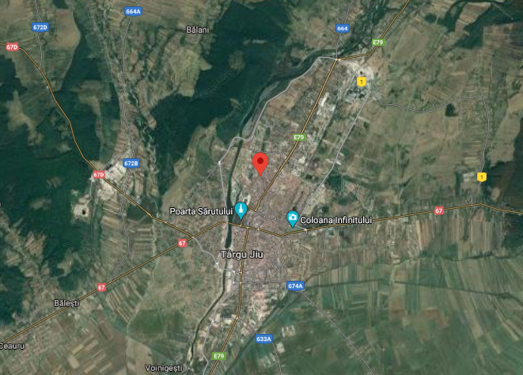
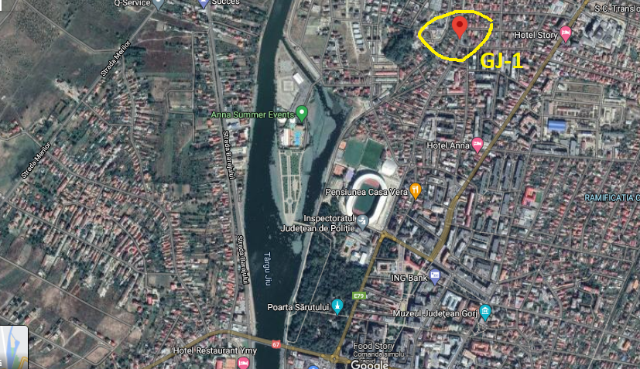
SITUAȚIE EXISTENTĂ GJ-1 – strada V Alecsandri nr. 2 - stație industrială în arie urbană, amplasată în zona de nord; - Prin adresa 8011/26.08.2019, APM GJ a confirmat ca sunt îndeplinite condițiile de amplasare pentru stație de tip I (solicitarea a fost de analiză a posibilității de redefinire ca stație de F).

Slide 4
Criterii de amplasare:
Legea 104/2011 - sondele de prelevare din staţiile de trafic rutier se amplasează la cel puţin 25 m de extremitatea intersecţiilor mari şi la cel mult 10 m de bordura trotuarului; pentru măsurarea concentraţiilor de arsen, cadmiu, nichel şi benzo(a)piren din aerul înconjurător sondele de prelevare din staţiile de trafic rutier se amplasează la cel puţin 25 m de extremitatea intersecţiilor mari şi cel puţin 4 m de axul celei mai apropiate benzi de circulaţie;
OM 806/2016 - pentru toţi poluanţii, sondele de prelevare a aerului din staţiile de trafic rutier se amplasează la cel puţin 25 m de extremitatea intersecţiilor mari şi la cel mult 10 m de bordura trotuarului. Prin «intersecţie mare» se înţelege o intersecţie care întrerupe fluxul de trafic şi care cauzează emisii diferite (emisii de oprire şi pornire) faţă de restul drumului;

Slide 5
Criterii de amplasare:
traffic and industrial sites represent areas where the highest concentrations occur and that background sites are representative of the exposure of the general population
further characterization for traffic sites in terms of local dispersion conditions (“wide street”, “narrow street”, “canyon street”, “highway” and others) is applicable to urban areas and suburban areas. It is recommended to provide a better definition for the terms “wide street”, “narrow street”, “canyon street” and “highway”

Slide 6
SURSE DATE
PMCA Gorj
Google maps
Mențiune: aria de reprezentativitate a stației GJ-1 este de 1-5 km2, prin urmare analiza rezulatelor măsurărilor nu este relevantă (mai ales pentru o stație de trafic)

Slide 7
Harti studiu PMCA GJ

Slide 10
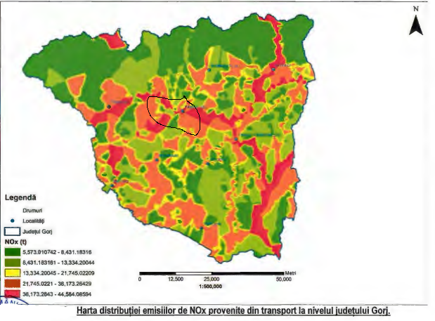

Slide 11
CONCENTRATII PM10, PM2.5, metale grele

Slide 14
Propunere A.N.P.M pentru amplasare stație trafic Targu Jiu

Slide 15
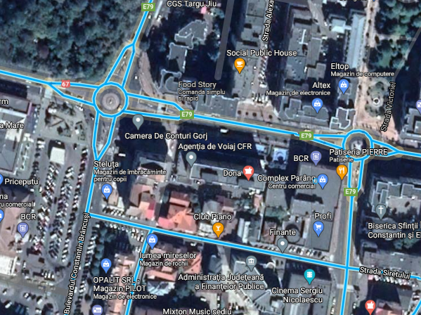
Identificare «intersecţii mari» -întrerup fluxul de trafic şi cauzează emisii de oprire şi pornire faţă de restul drumului;
Intersecție E79 / DN67

Slide 16
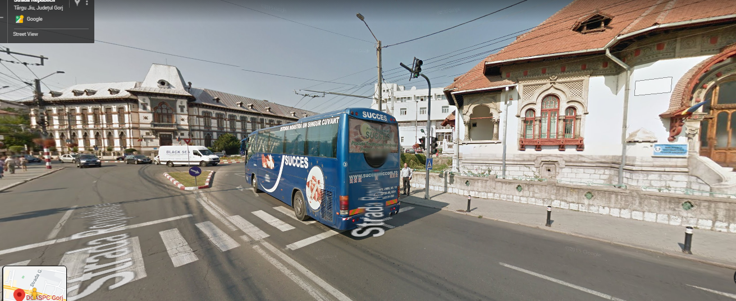
Identificare «intersecţii mari» -întrerup fluxul de trafic şi cauzează emisii de oprire şi pornire faţă de restul drumului;
În zonă se află un colegiu și o școală generală (posibil și gradiniță) – ”infrastructura relevantă pentru populația sensibila la poluare” (IPR GUIDANCE PART II) - există spațiu + posibilitatea de racordare la rețea electrică (parc) – discuția cu sef SML
Proiect cofinanțat din Fondul European de Dezvoltare Regională prin
Programul Operațional Infrastructură Mare 2014-2020

